Slide 1
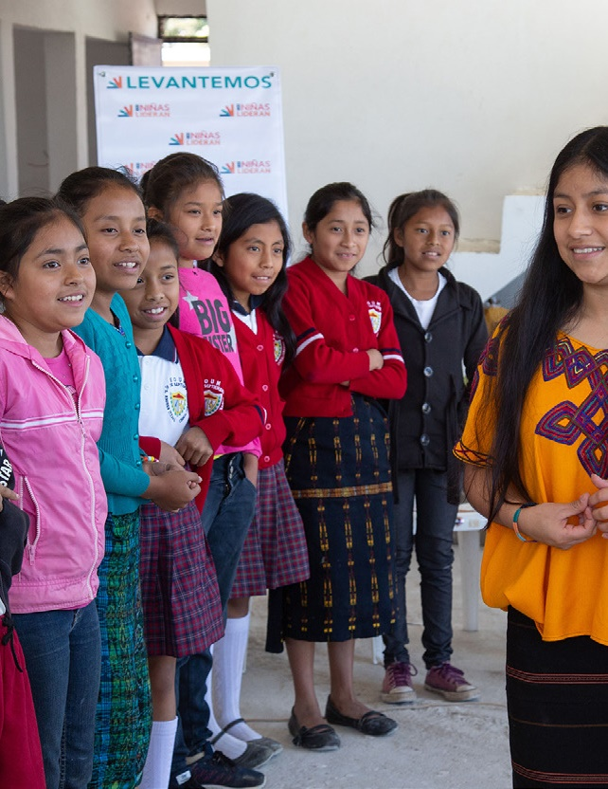
Learning Series
Sharing evidence, learning, new tools and experience to support your work to end child marriage
SIX
SHARED
GOALS
Monthly webinar
May 2023

Slide 2
Interpretación
ENGLISH - This session will have presentations in Spanish. To access simultaneous interpretation, please click on the globe icon at the bottom bar of your screen and select your preferred language (English, Spanish, French, Portuguese, or no interpretation).
português - Esta sessão será apresentada em espanhol. Para aceder aos serviços de interpretação simultânea, clique no ícone do globo na barra inferior do seu ecrã, e seleccione a sua língua preferida (inglês, espanhol, francês, português, ou versão original).
Español - Esta sesión tendrá intervenciones en español. Para acceder a los servicios de interpretación simultanea, por favor haga clic en el icono del globo que encontrará en la barra inferior de su pantalla, y seleccione su idioma de preferencia (inglés, español, francés, portugués, o version original).
français - Cette session comprendra des présentations en espagnol. Pour accéder aux services d'interprétation simultanée, veuillez cliquer sur l'icône globe que vous trouverez dans la barre inférieure de votre écran, et sélectionnez la langue de préférence (anglais, espagnol, français, portugais ou version originale).
Notes:
Laia
Please write in the chat box (preferably in Port, Fr, Sp or English!) if you are having any technical difficulties and a member of our team will be happy to support
Please also use the chat box to post Questions or experience you would like to share. And if you have a question for one of our panellists please do put their name.

Slide 3
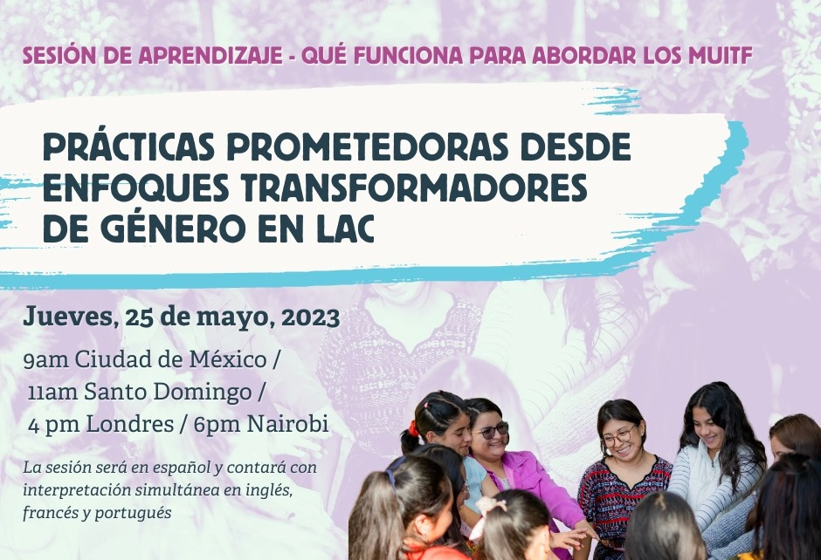

Slide 4
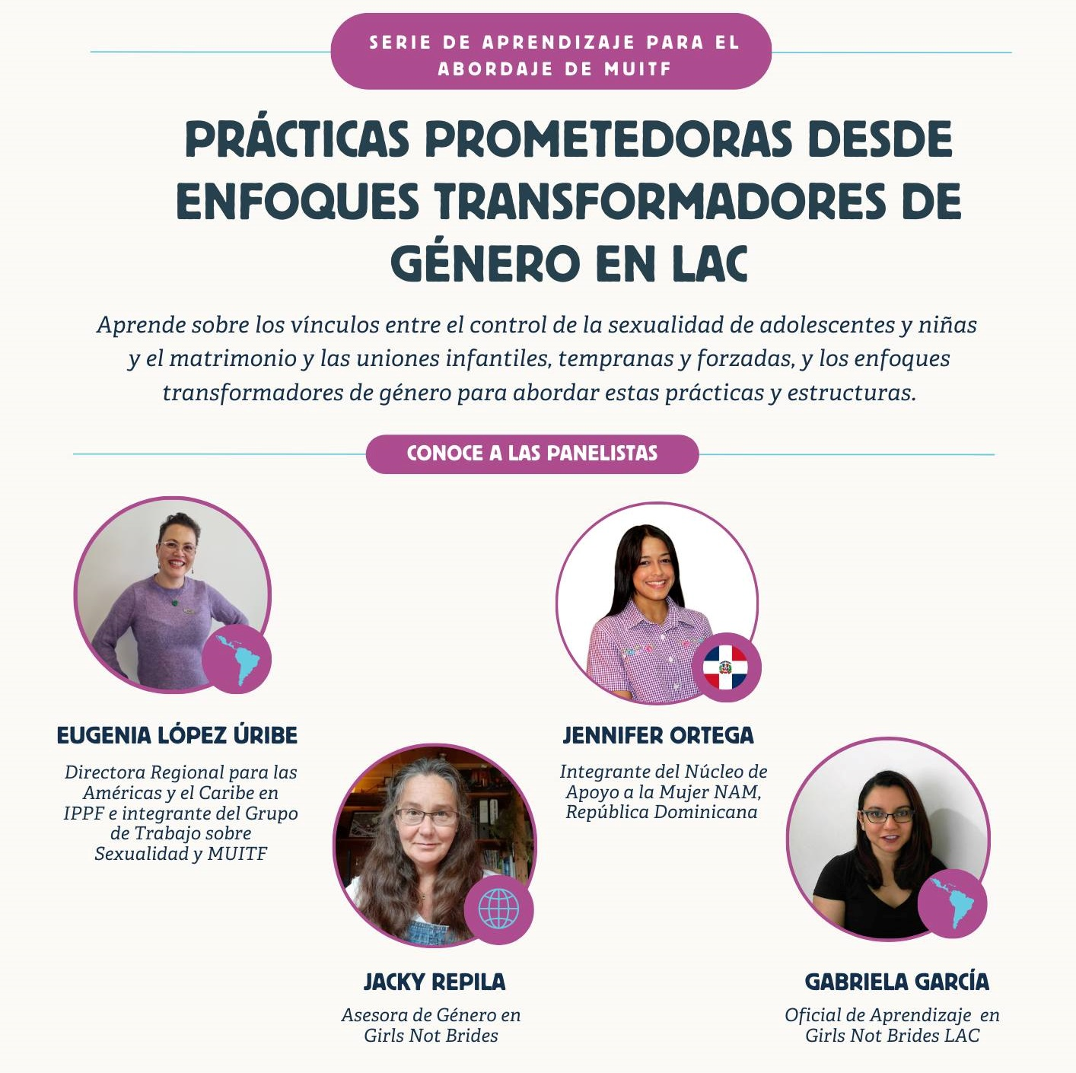

Slide 5
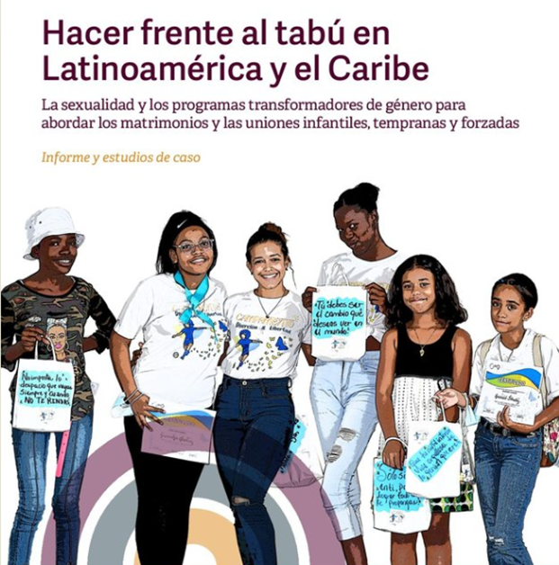
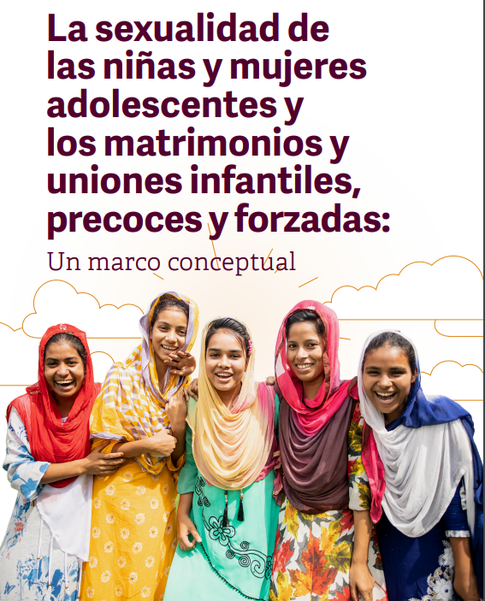
Dra Tamil Kendall por encargo del Grupo de Trabajo sobre Sexualidad y MUITF.
Torchlight Collective por encargo del Grupo de Trabajo sobre sexualidad y MUITF.
La sexualidad y los programas transformadores de género para abordar los matrimonios y las uniones infantiles, tempranas y forzadas
Notes:
Gaby
This webinar will be a space to learn about:
The links between the control of girls’ and adolescents’ sexuality and CEFMU.
What gender-transformative approaches are, and why are they key to addressing the root causes of CEFMU.
Using the Girls' sexuality and CEFMU conceptual framework and donor brief to support programme design and advocacy for investment.
The key elements of gender-transformative approaches to address the control of girls’ sexuality in Latin America and the Caribbean.
An example of gender-transformative promising programming led by a community-based civil society organisation that addresses sexuality and CEFMU in the Dominican RepublicRun through agenda and hand over to Jacky
Summary of Agenda:
A snapshot of progress on CM and girls’ and women’s rights
Making the case for gender-transformative collective action, what this means and what it takes
The Call to Action for accelerated progress on CM in Africa and an example of the impact of collective gender-transformative action
Introduction to a gender-transformative journey to strengthen GTA skills, knowledge and leadership with an opportunity to hear from 3 GTA travellers on that journey
Time for Q&A

Slide 6
El control de la sexualidad y los MUITF

Slide 7
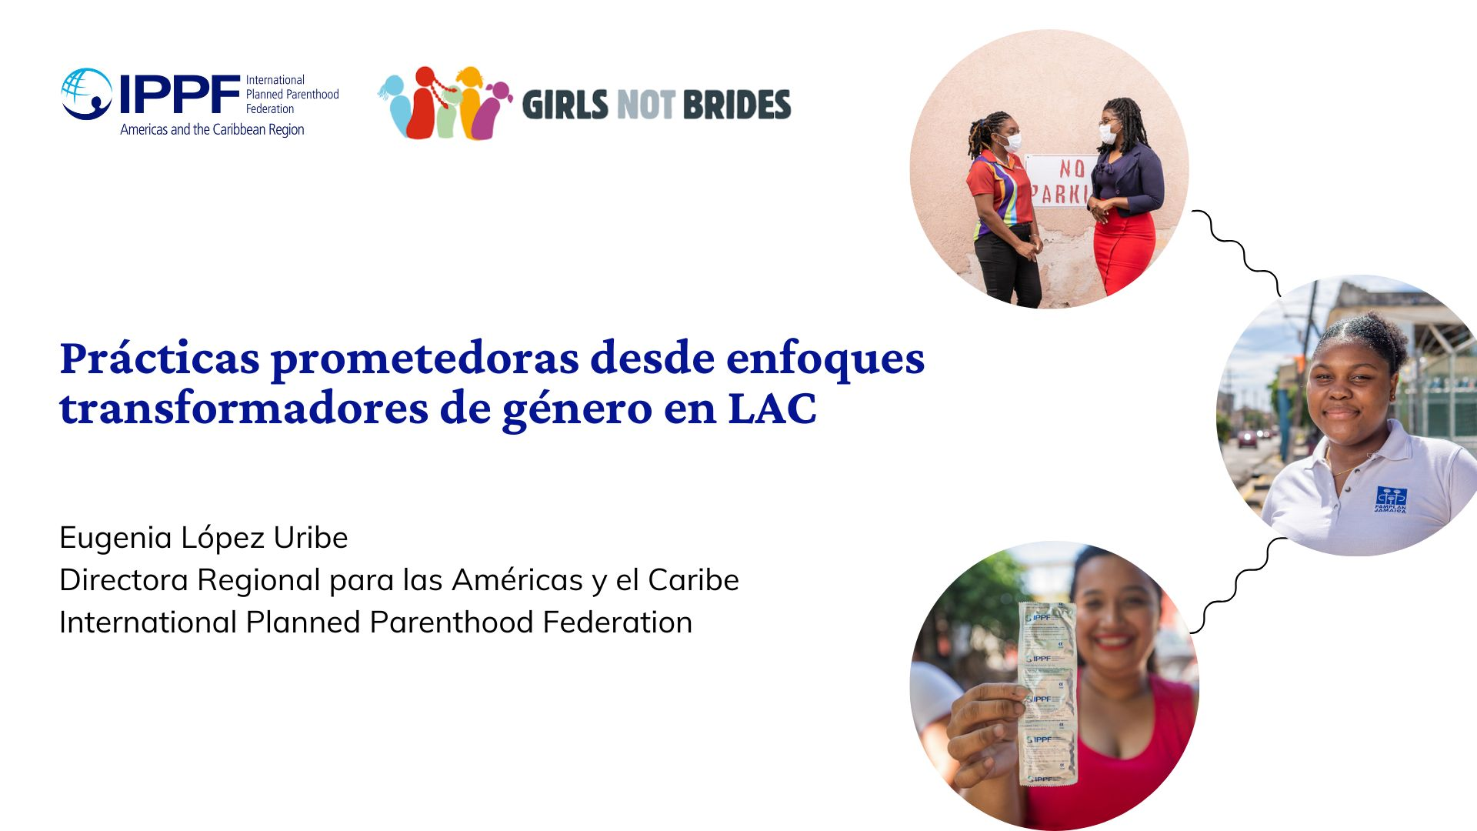
Notes:
Eugenia

Slide 8
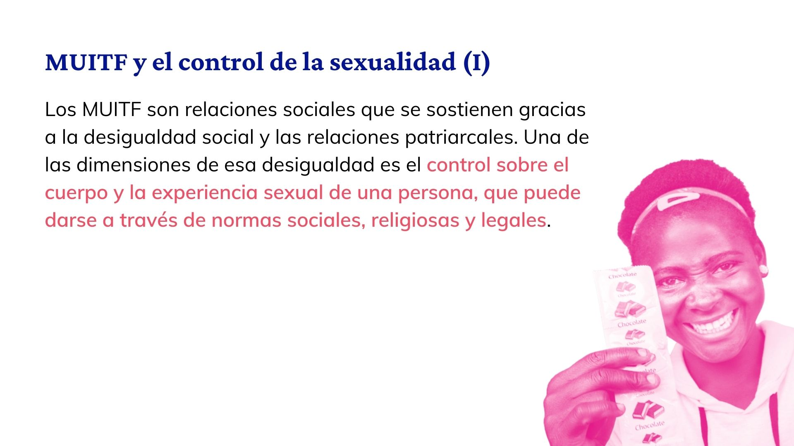

Slide 9
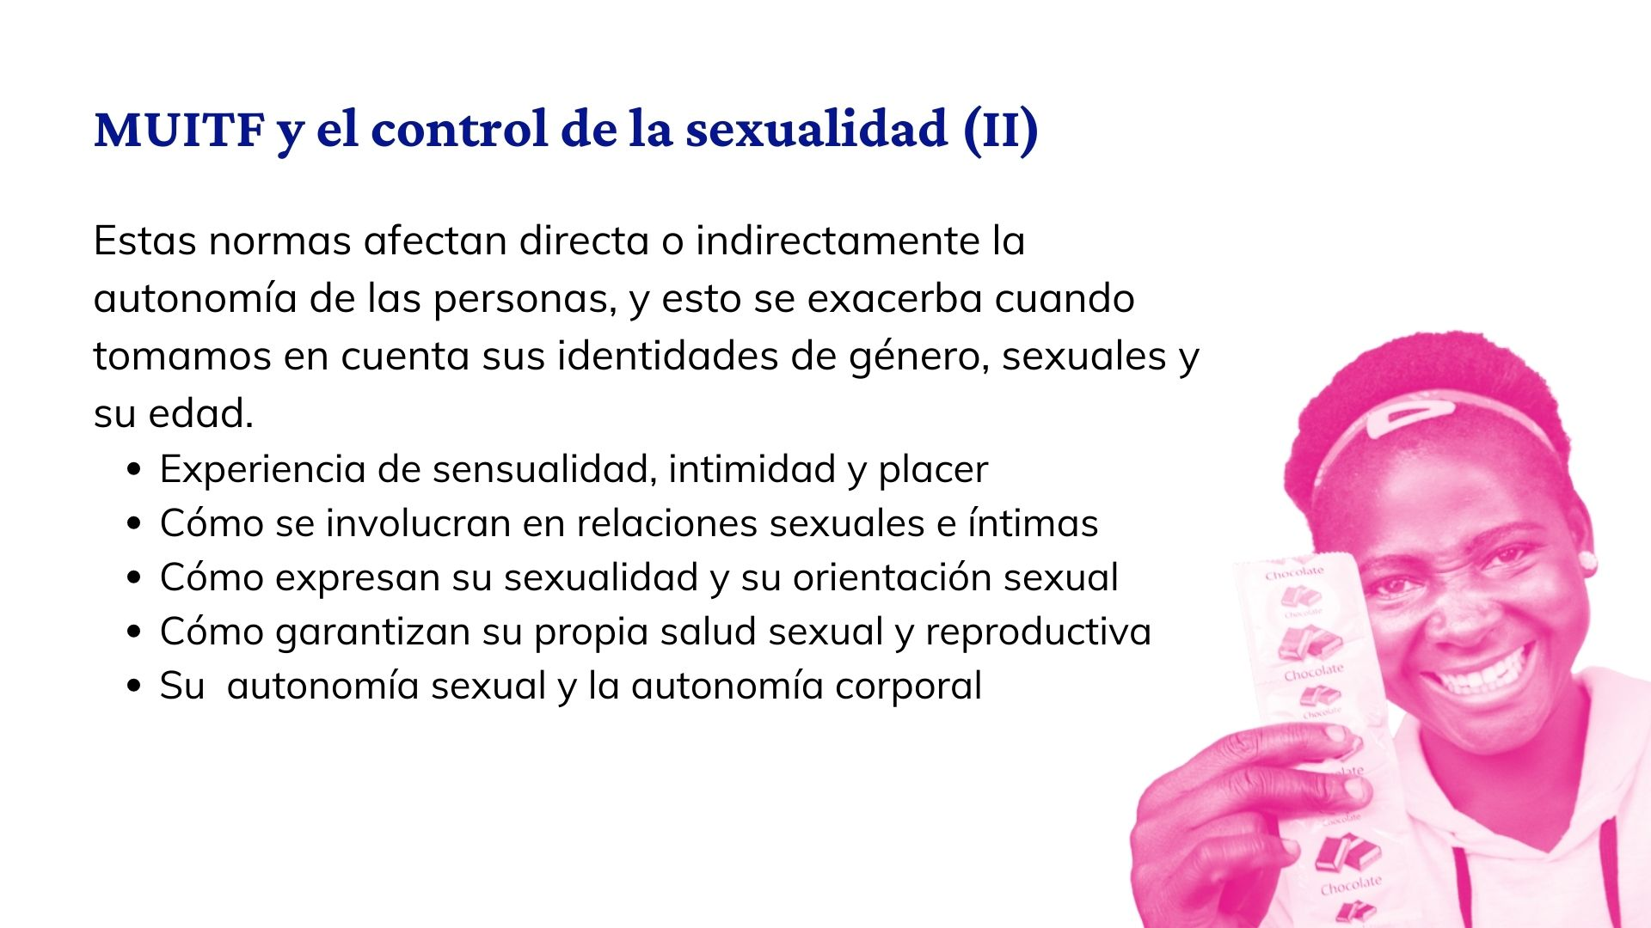

Slide 10
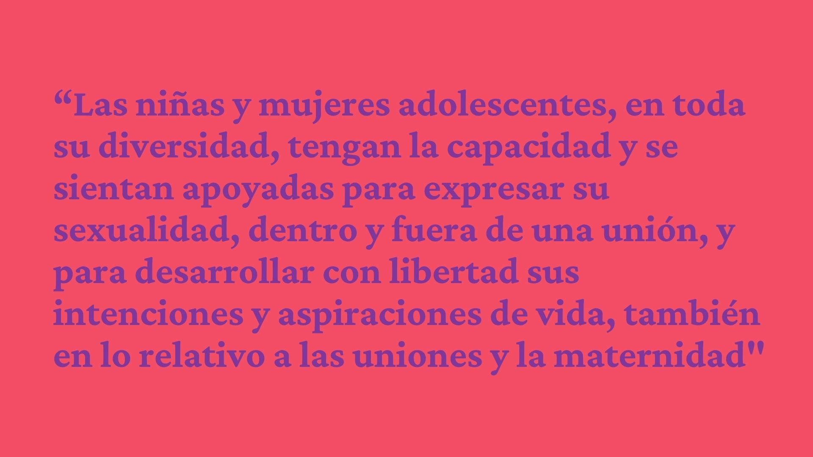

Slide 11
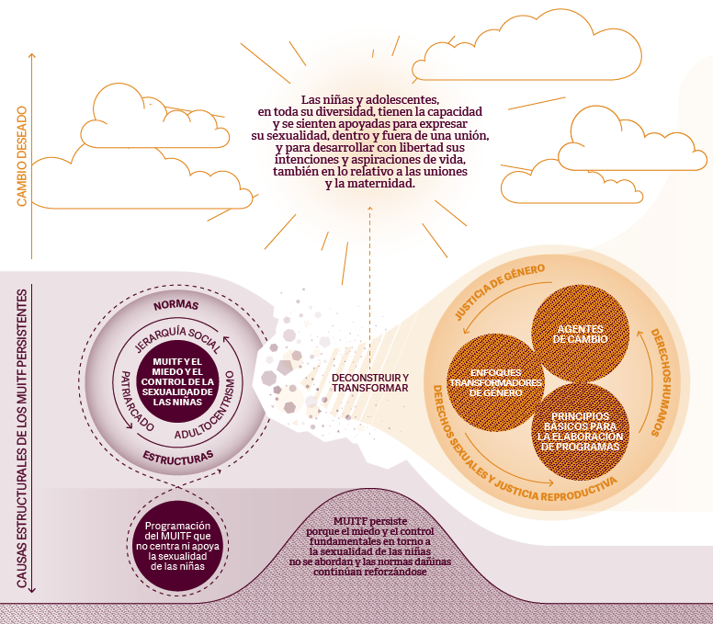

Slide 12
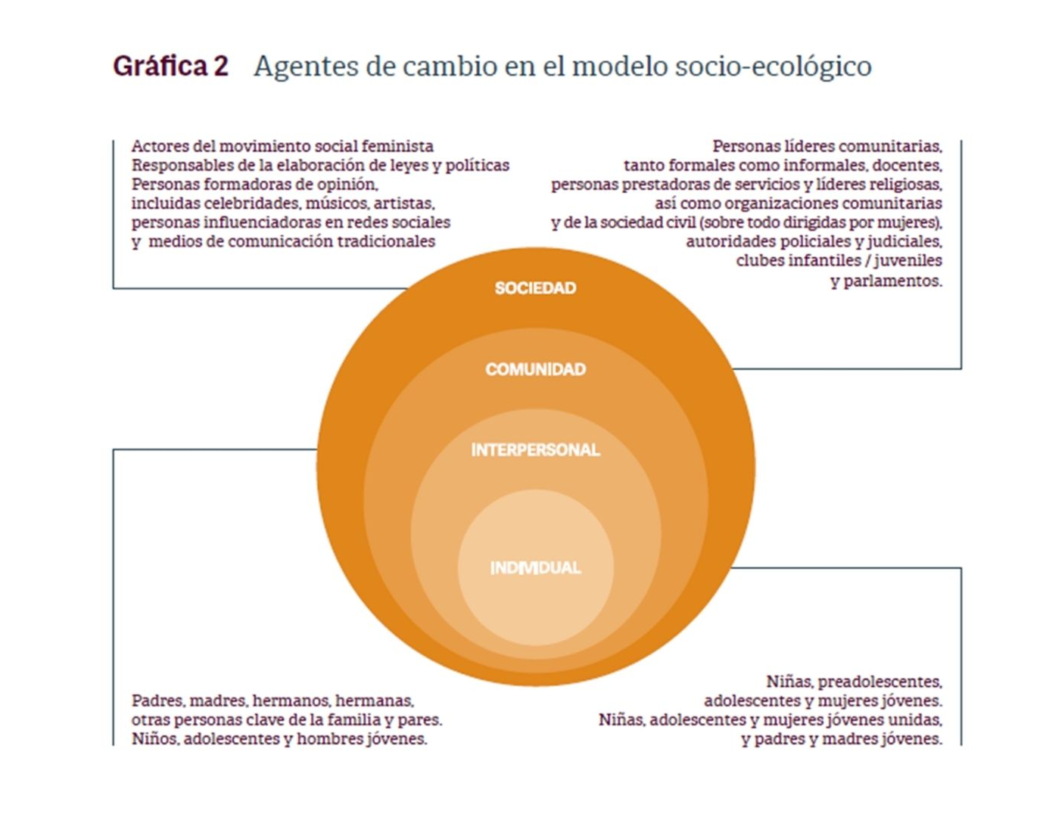

Slide 13
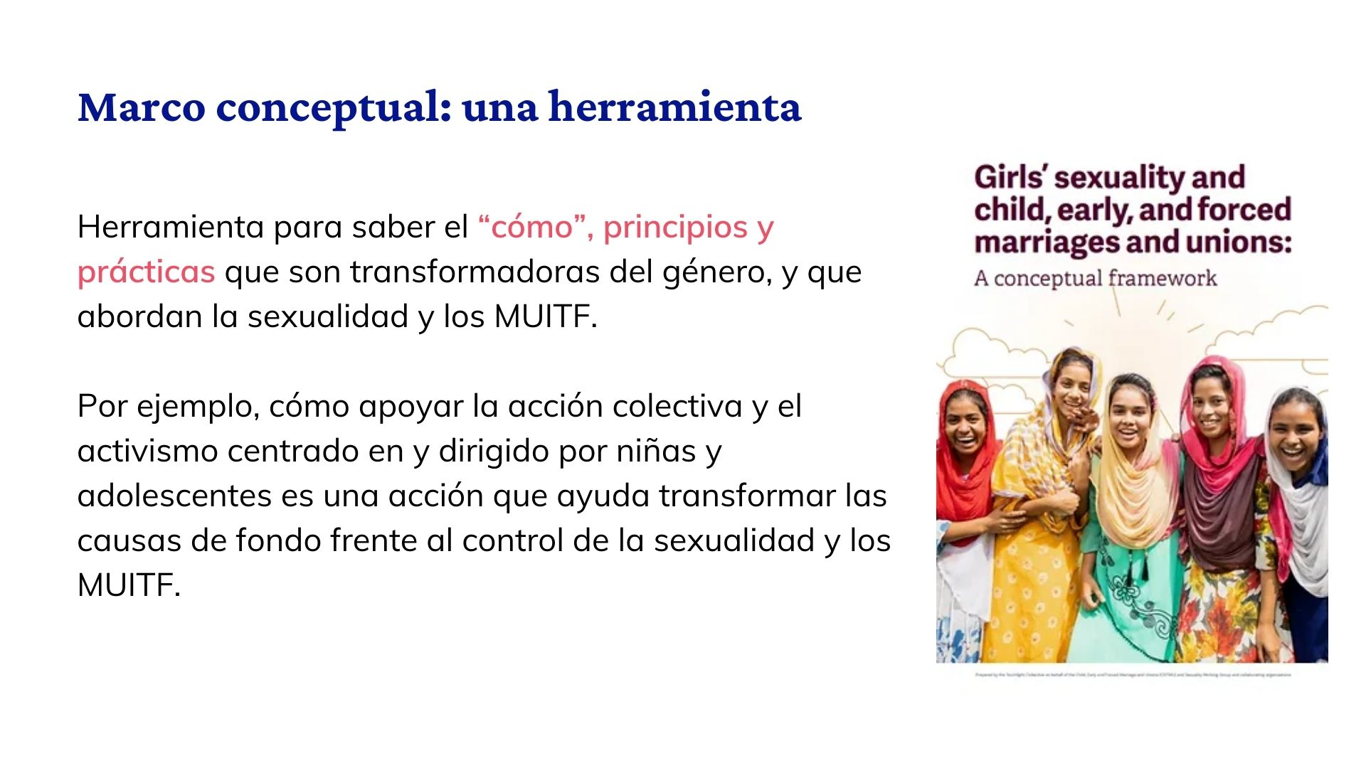

Slide 14
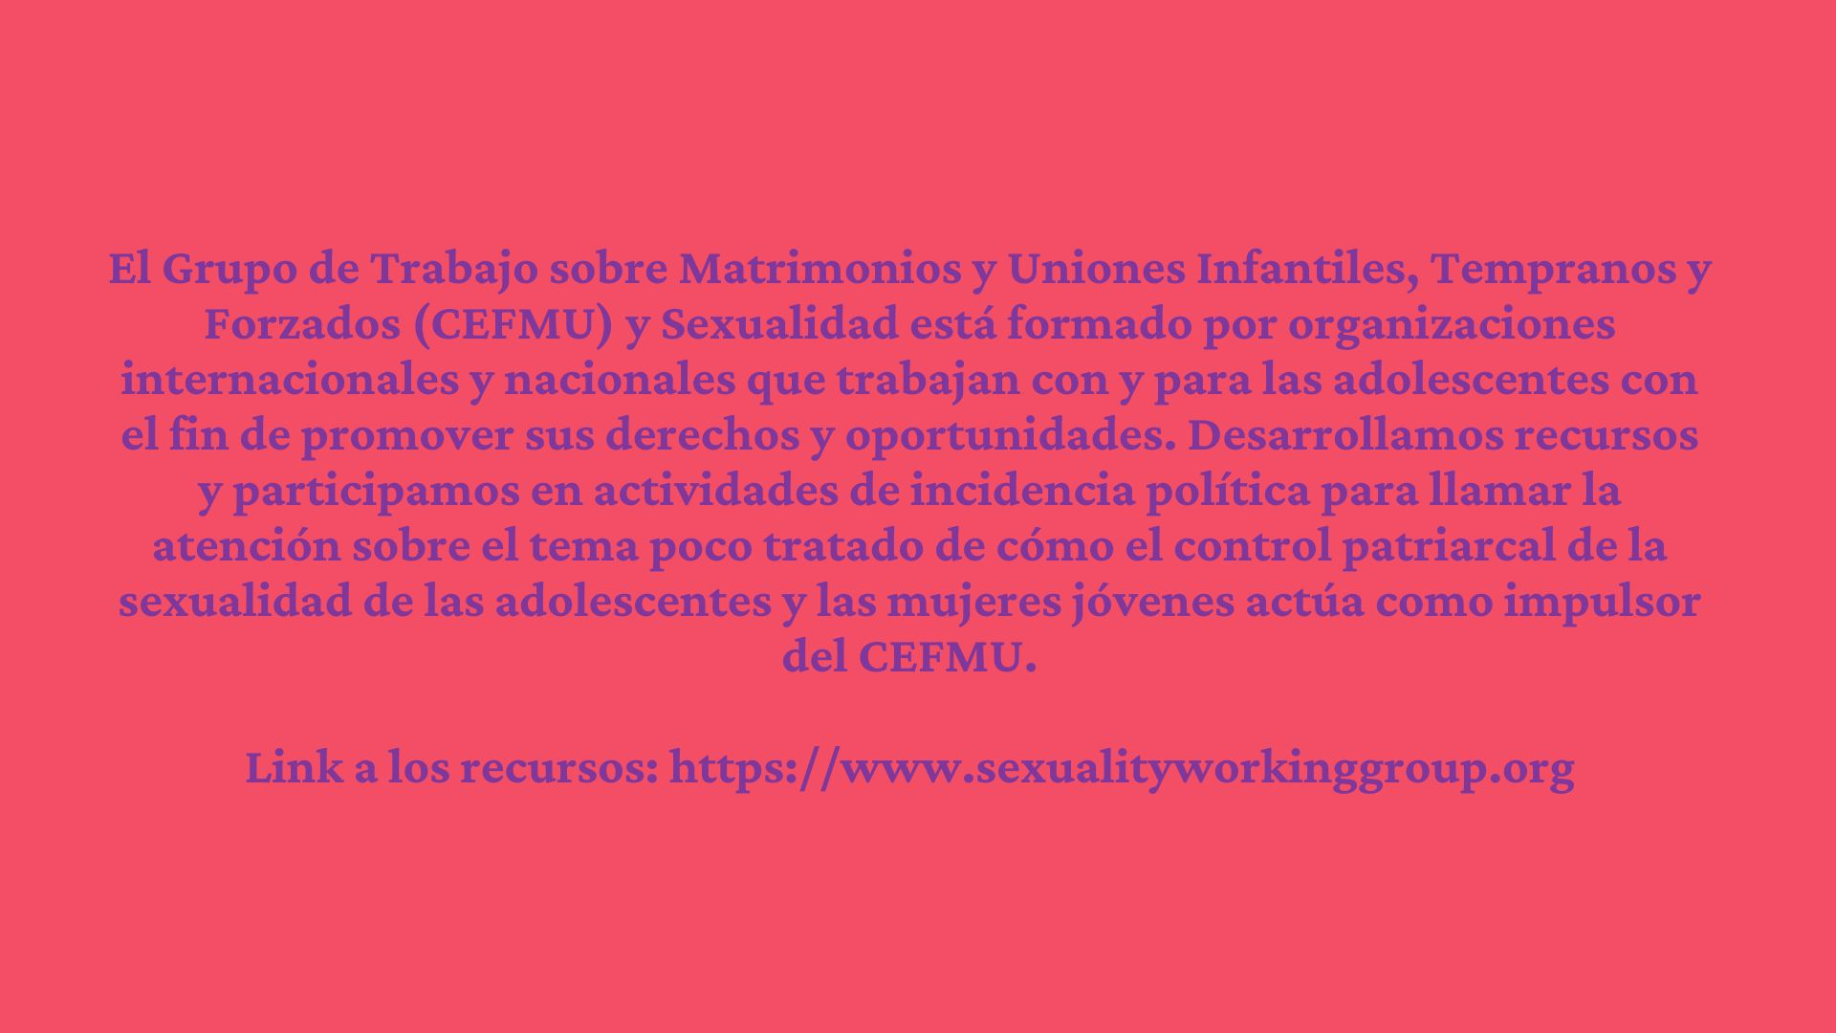

Slide 15
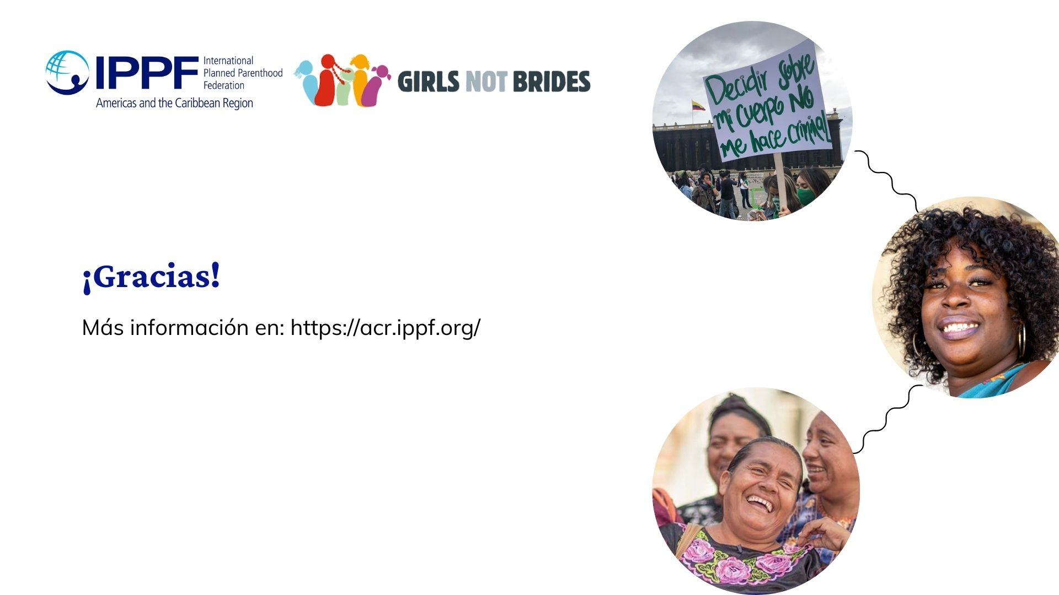

Slide 16
Estado de la situación de los MUITF
Notes:
Jacky

Slide 17
Distribución mundial de los MUITF
Asia del Sur ………………………45 %
África Sub-Sahariana……. 20%
Asia del Este y Pacifico ….15%
América Latina y Caribe…. 9%
Medio Oriente y África del Norte… 6% Europa Oriental y Asia Central…….. 3 %
Otras regiones ………………… 2 %
De las 640 millones mujeres que se casaron
antes de los 18 años, el 9% - 58M – viven en LAC

Slide 18
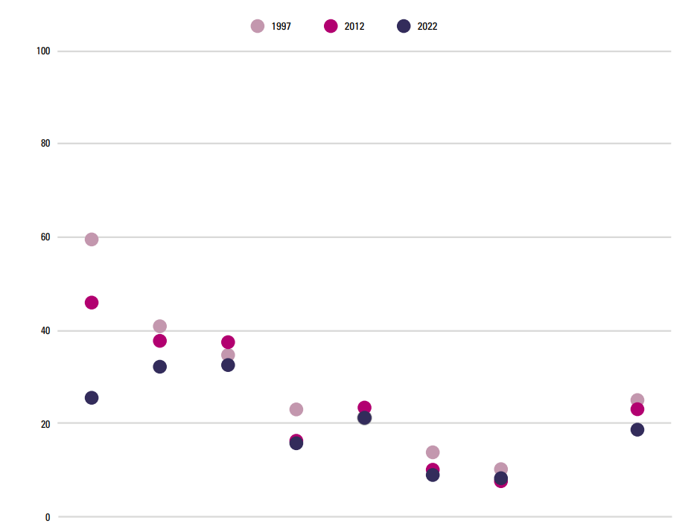
Progreso estancado en LAC
Si las cosas no cambian se teme que en 2030 LAC será la región con el segundo índice de MUITF más elevado del mundo.
Asia del Sur
África oriental y meridional
América Latina y el Caribe
Europa del Este y Asia Central
Oriente Medio y Norte de África
Asia Oriental y el Pacífico
África occidental y Central
Mundial
Notes:
Jacky
Porcentaje de mujeres de 20 a 24 años que se casaron o vivieron en pareja por primera vez antes de los 18 años, por región.
Cuanto más juntos están los puntos, más lento es el progreso.El eje vertical muestra la prevalencia.El eje horizontal muestra las regiones del mundo y el mundo.ALC es la 5ª por la izquierda. La prevalencia mundial del matrimonio infantil ha descendido del 23% al 19% en los últimos 10 años.

Slide 19

Los MUITF en LAC
6 de los 20 países con mayor prevalencia* de matrimonio infantil en el mundo se hallan en LAC: Suriname, Nicaragua, Honduras, Belice, Republica Dominicana y Guyana.
2 de los países con mayor número de MUITF están en LAC: Brasil (número 6) y México (número 8)
1 de cada 5 mujeres se casa o se une antes de los 18 años – 21%
Mayor progreso aparente en República Dominicana, México, El Salvador y Perú
Mayor regresión aparente en Suriname, Barbados y St Lucia
Prevalencia más alta - Suriname (36%) la más baja – Jamaica 8%
*Porcentaje de mujeres entre 20 y 24 años que se casaron o unieron antes de los 18 años

Slide 20
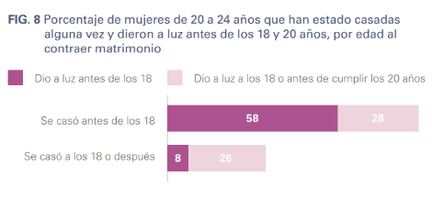
Embarazo y maternidad temprana en LAC
La mayor parte de las mujeres que se unieron a temprana edad dieron a luz antes de los 18 años y más de 8 de cada 10 antes de los 20 años
Fuente: UNICEF, 2019
Notes:
Jacky

Slide 21
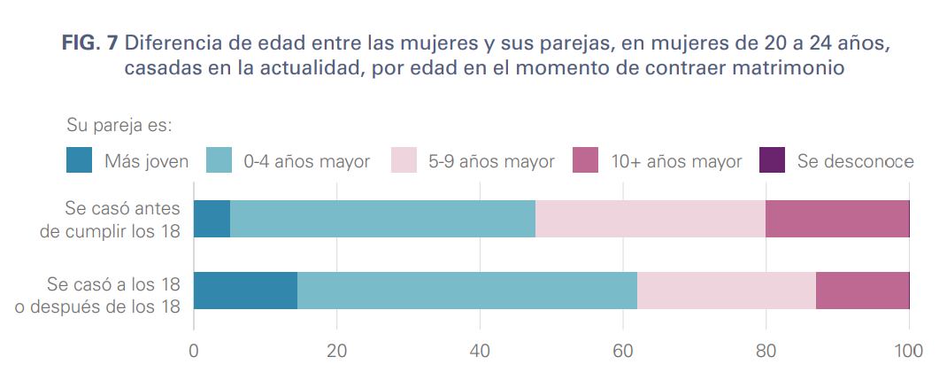
Brecha de edad entre las adolescentes y sus parejas => autonomía y poder de decisión
Una de cada cinco niñas y adolescentes en la región se casaron o unieron con alguien al menos 10 años mayor
Fuente: UNICEF, 2019
Notes:
Jacky
Brecha de edad entre cónyuges: Una de cada cinco niñas y adolescentes se unió con un hombre al menos 10 años mayor.

Slide 22
Elementos claves de los Enfoques transformadores de género para abordar el vínculo entre el control de la sexualidad y los MUITF
Notes:
Jacky

Slide 23
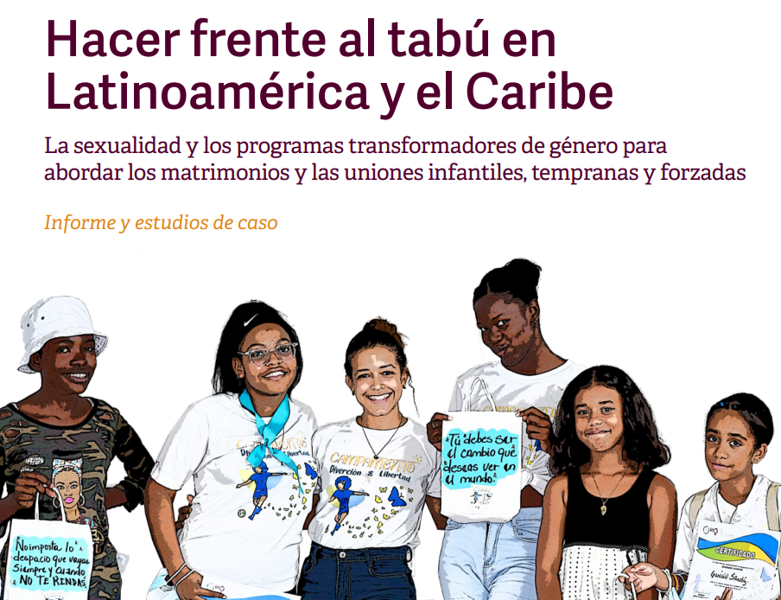
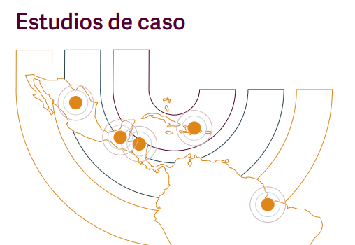
5 estudios de caso
Incluyen dos tipos de programas prometedores:
Educación sexual transformadora de género en las escuelas para niñeces y adolescencias, complementada con talleres para padres, madres y otras personas adultas impartidos en la comunidad
Intervenciones en espacios seguros para las niñas, adolescentes y mujeres jóvenes que incluyen enfoques transformadores de género para abordar los MUITF y la sexualidad, además de buscar ampliar sus conocimientos en materia de finanzas y empoderamiento económico
Notes:
Jacky
5 estudios de caso incluidos: Movimento de Mulheres das Ilhas de Belém (Brasil), Na’leb’ak (Guatemala), Asociación Bayán (Honduras), Yo Quiero Yo Puedo (México) y Núcleo de Apoyo a la Mujer (República Dominicana)
Los cinco estudios de caso sobre prácticas prometedoras incluyen dos tipos de programas:
Educación sexual transformadora de género en las escuelas para infancias y adolescencias, complementada con talleres para padres, madres y otras personas adultas impartidos en la comunidad
Intervenciones en espacios seguros para las niñas, adolescentes y mujeres jóvenes que incluyen enfoques transformadores de género para abordar los MUITF y la sexualidad, además de buscar ampliar sus conocimientos en materia de finanzas y empoderamiento económico

Slide 24
6 elementos clave para el éxito
1. Aumentar la conciencia crítica sobre los roles y las normas de género
2. Utilizar enfoques participativos centrados en las niñas y adolescentes.
3. Crear plataformas públicas para el liderazgo y las voces de las niñas y adolescentes en la comunidad.
Notes:
Jacky
Aumentar la conciencia crítica sobre los roles y las normas de género.
Utilizar enfoques participativos centrados en las niñas y adolescentes.
Crear plataformas públicas para el liderazgo y las voces de las niñas y adolescentes en la comunidad.

Slide 25
6 elementos clave para el éxito (cont.)
4. Ofrecer una educación integral en sexualidad adecuada al desarrollo y a la edad, basada en derechos, que sea holística y se adapte al contexto
5. Trabajar con las comunidades para abordar los MUITF y la sexualidad
6. Incidir en la mejora de la disponibilidad, accesibilidad, aceptabilidad y calidad de la educación y los servicios relativos a los derechos y la salud sexuales y reproductivos (DSSR).
Notes:
Jacky
4. Ofrecer una educación integral en sexualidad adecuada al desarrollo y a la edad, basada en derechos, que sea holística y se adapte al contexto.
5. Trabajar con las comunidades para abordar los MUITF y la sexualidad.
6.Incidir en la mejora de la disponibilidad, accesibilidad, aceptabilidad y calidad de la educación y los servicios relativos a los derechos y la salud sexuales y reproductivos (DSSR).

Slide 26
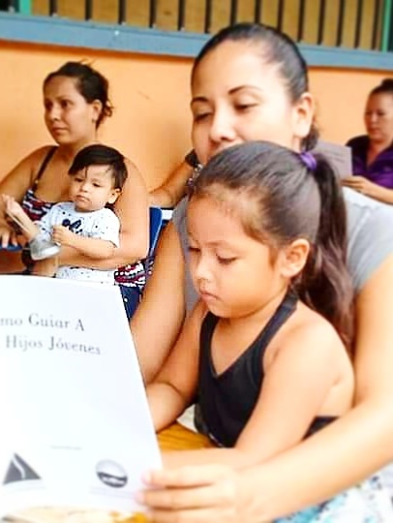
6 Recomendaciones
Incorporar de forma explícita debates sobre la sexualidad y las normas sociales de carácter patriarcal que causan los MUITF.
Garantizar que los programas sobre MUITF coloquen a las niñas y adolescentes al centro
Ampliación de los servicios públicos (salud, educación, violencia, desarrollo social)
Solidaridad y movilización entre sectores y movimientos
Investigación y acceso a datos desagregados
Mayor inversión
Asociación Bayan, Honduras. Estudio de madres y padres de familia.
Notes:
Jacky

Slide 27
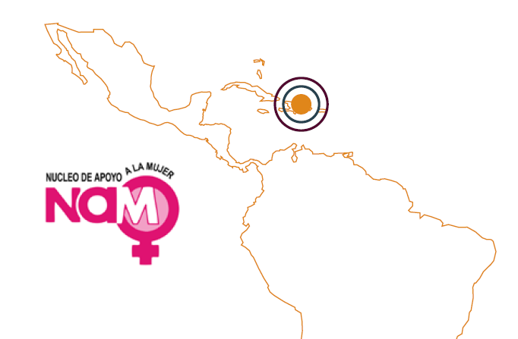
Caso de estudio
Notes:
Jennifer, Nam, Republicana Dominicana

Slide 28


“Si debo ser una princesa, quisiera ser una PRINCESA GUERRERA, definitivamente.”
-Emma Watson
Notes:
Gaby

Slide 29


Slide 30
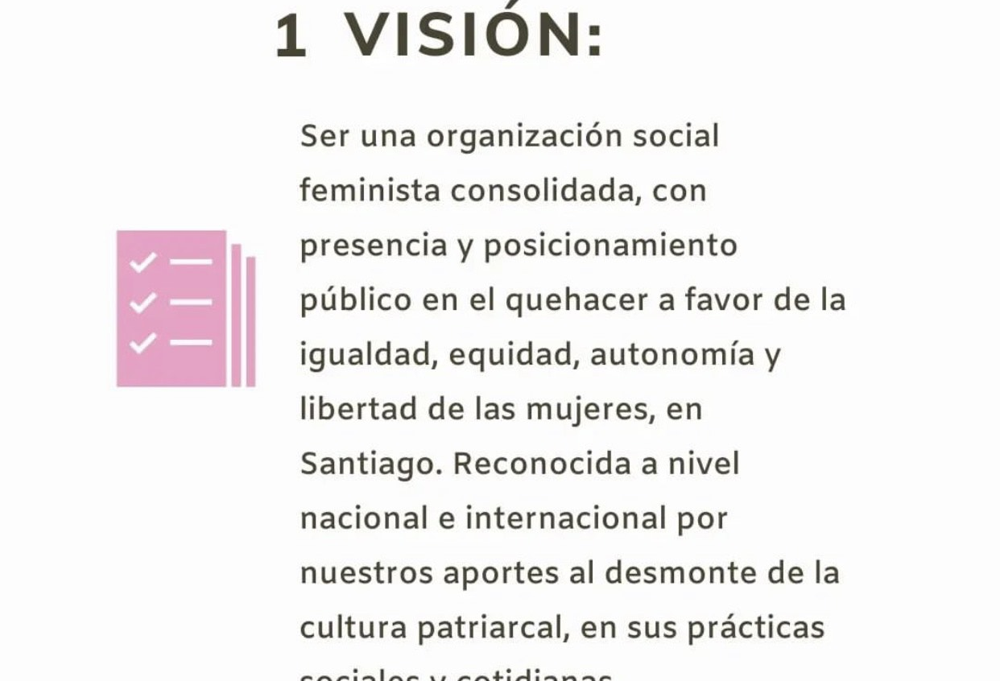

Slide 31
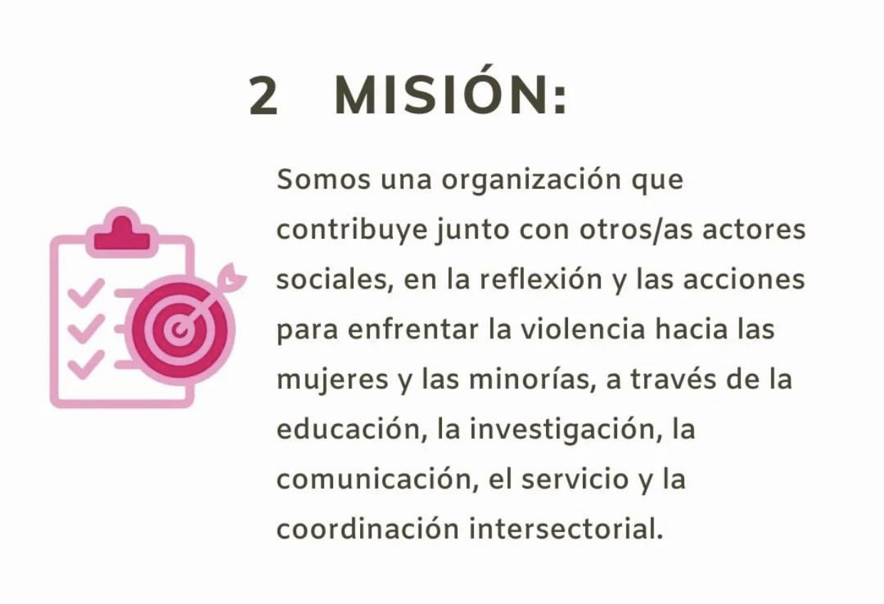

Slide 32
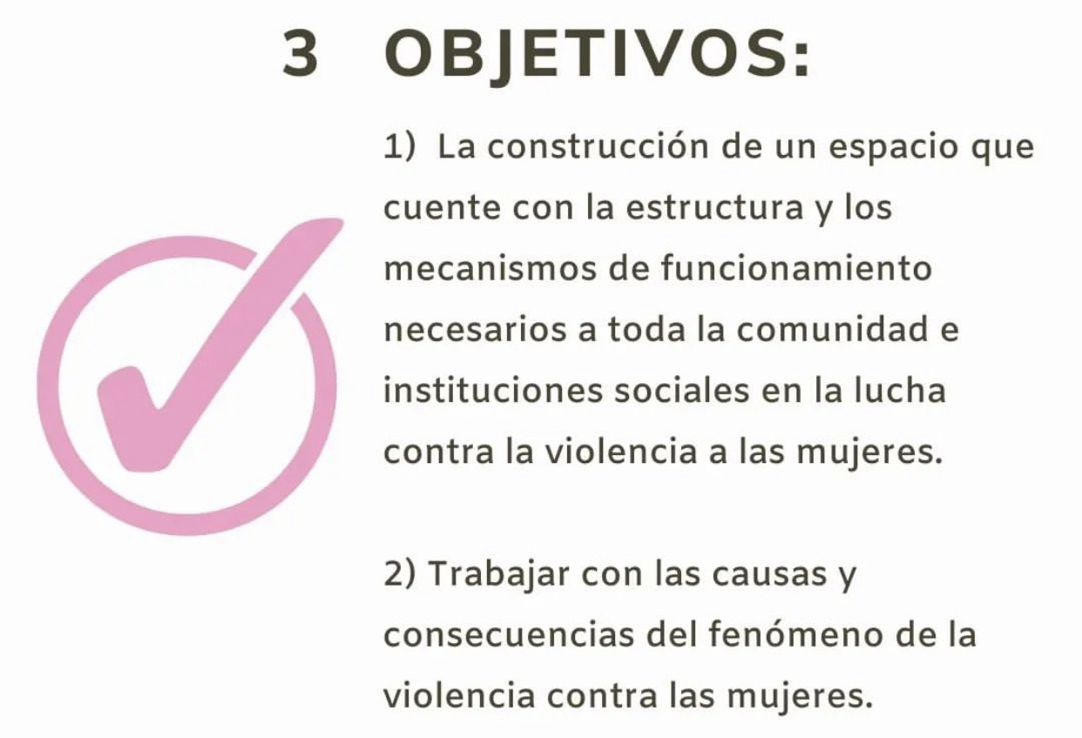

Slide 33
“Crecer Contenta.”
Contexto Cultural Dominicano
¿POR QUÉ DECIDIMOS TRABAJAR LOS MIUT?
La necesidad de abordar las causas y no las consecuencias de la violencia contra las mujeres, el machismo y combatir los futuros feminicidios
Brindar a las niñas, adolescentes y jóvenes espacios seguros y oportunidades de empoderamiento

Slide 34
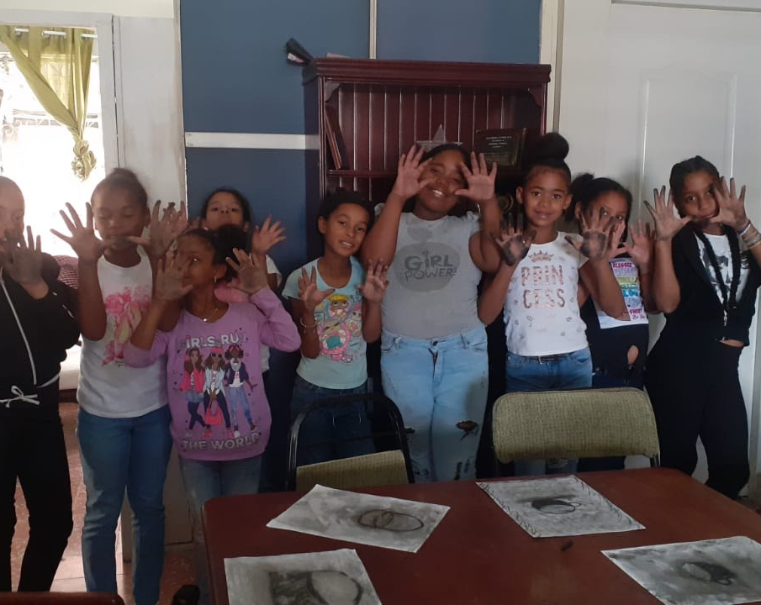
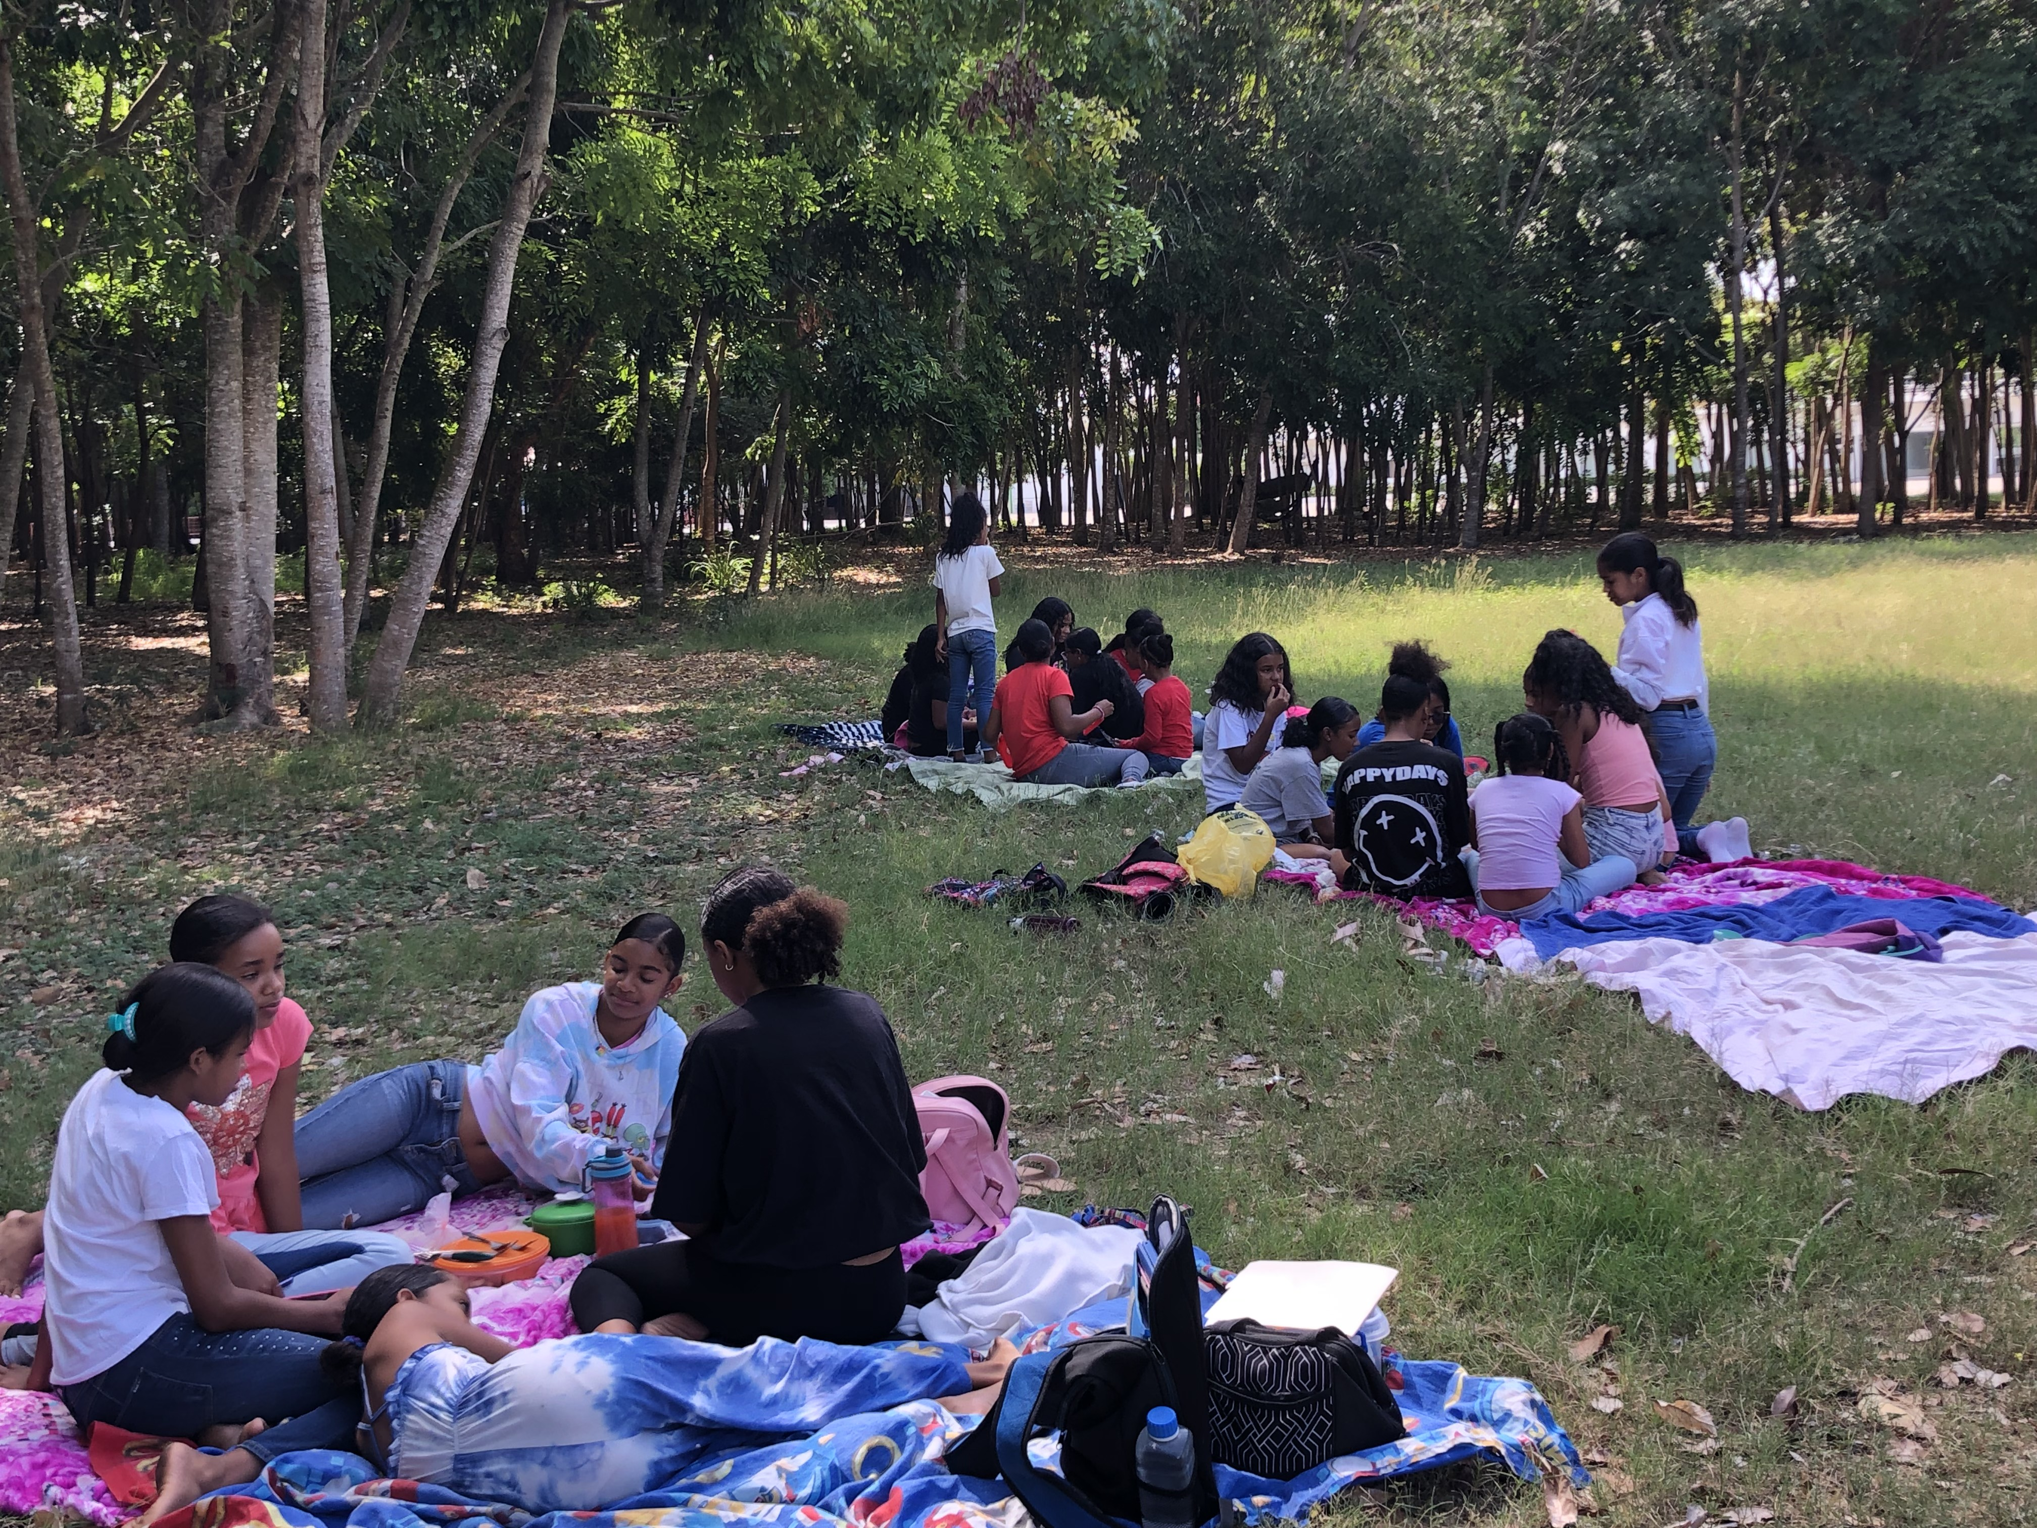
“CRECER CONTENTA”

Slide 35
Resultados
Proyecto comunitario que tiene sus inicios en un verano de junio del 2019. Actualmente 4 años.
Desde sus inicios tuvo gran aceptación dentro de la comunidad donde se desarrolla. Abarcando una población de 40 NAJ (9 a 12/13 a 17 años)
Las necesidades y preocupaciones existentes:
Reformas de leyes y códigos que regulan la normalización de los MIUT.
Que nuestras NAJ resultarán casadas, unidas u embarazadas.
Grandes desafíos a los que nos hemos enfrentado:
La pandemia del COVID-19.
Los estereotipos y normalización de la violencia estereotipadas de las que son sujetas estas NAJ.

Slide 36
“Crecer Contenta.”
¿CUÁL ES EL CONTEXTO ACTUAL?
A pesar de retos muy marcados, nos enfocamos en brindarles a NAJ educación informada sobre sus derechos humanos y derechos sexuales y reproductivos.
-Aprendizajes extra curriculares sobre “Habilidades Para Vida B.E”. Y oportunidades de becas en estudios independiente sobre destrezas que pueden ayudarles a obtener un empuje económico futuro.
-Así como reforzar los aprendizajes formales u escolares.

Slide 37
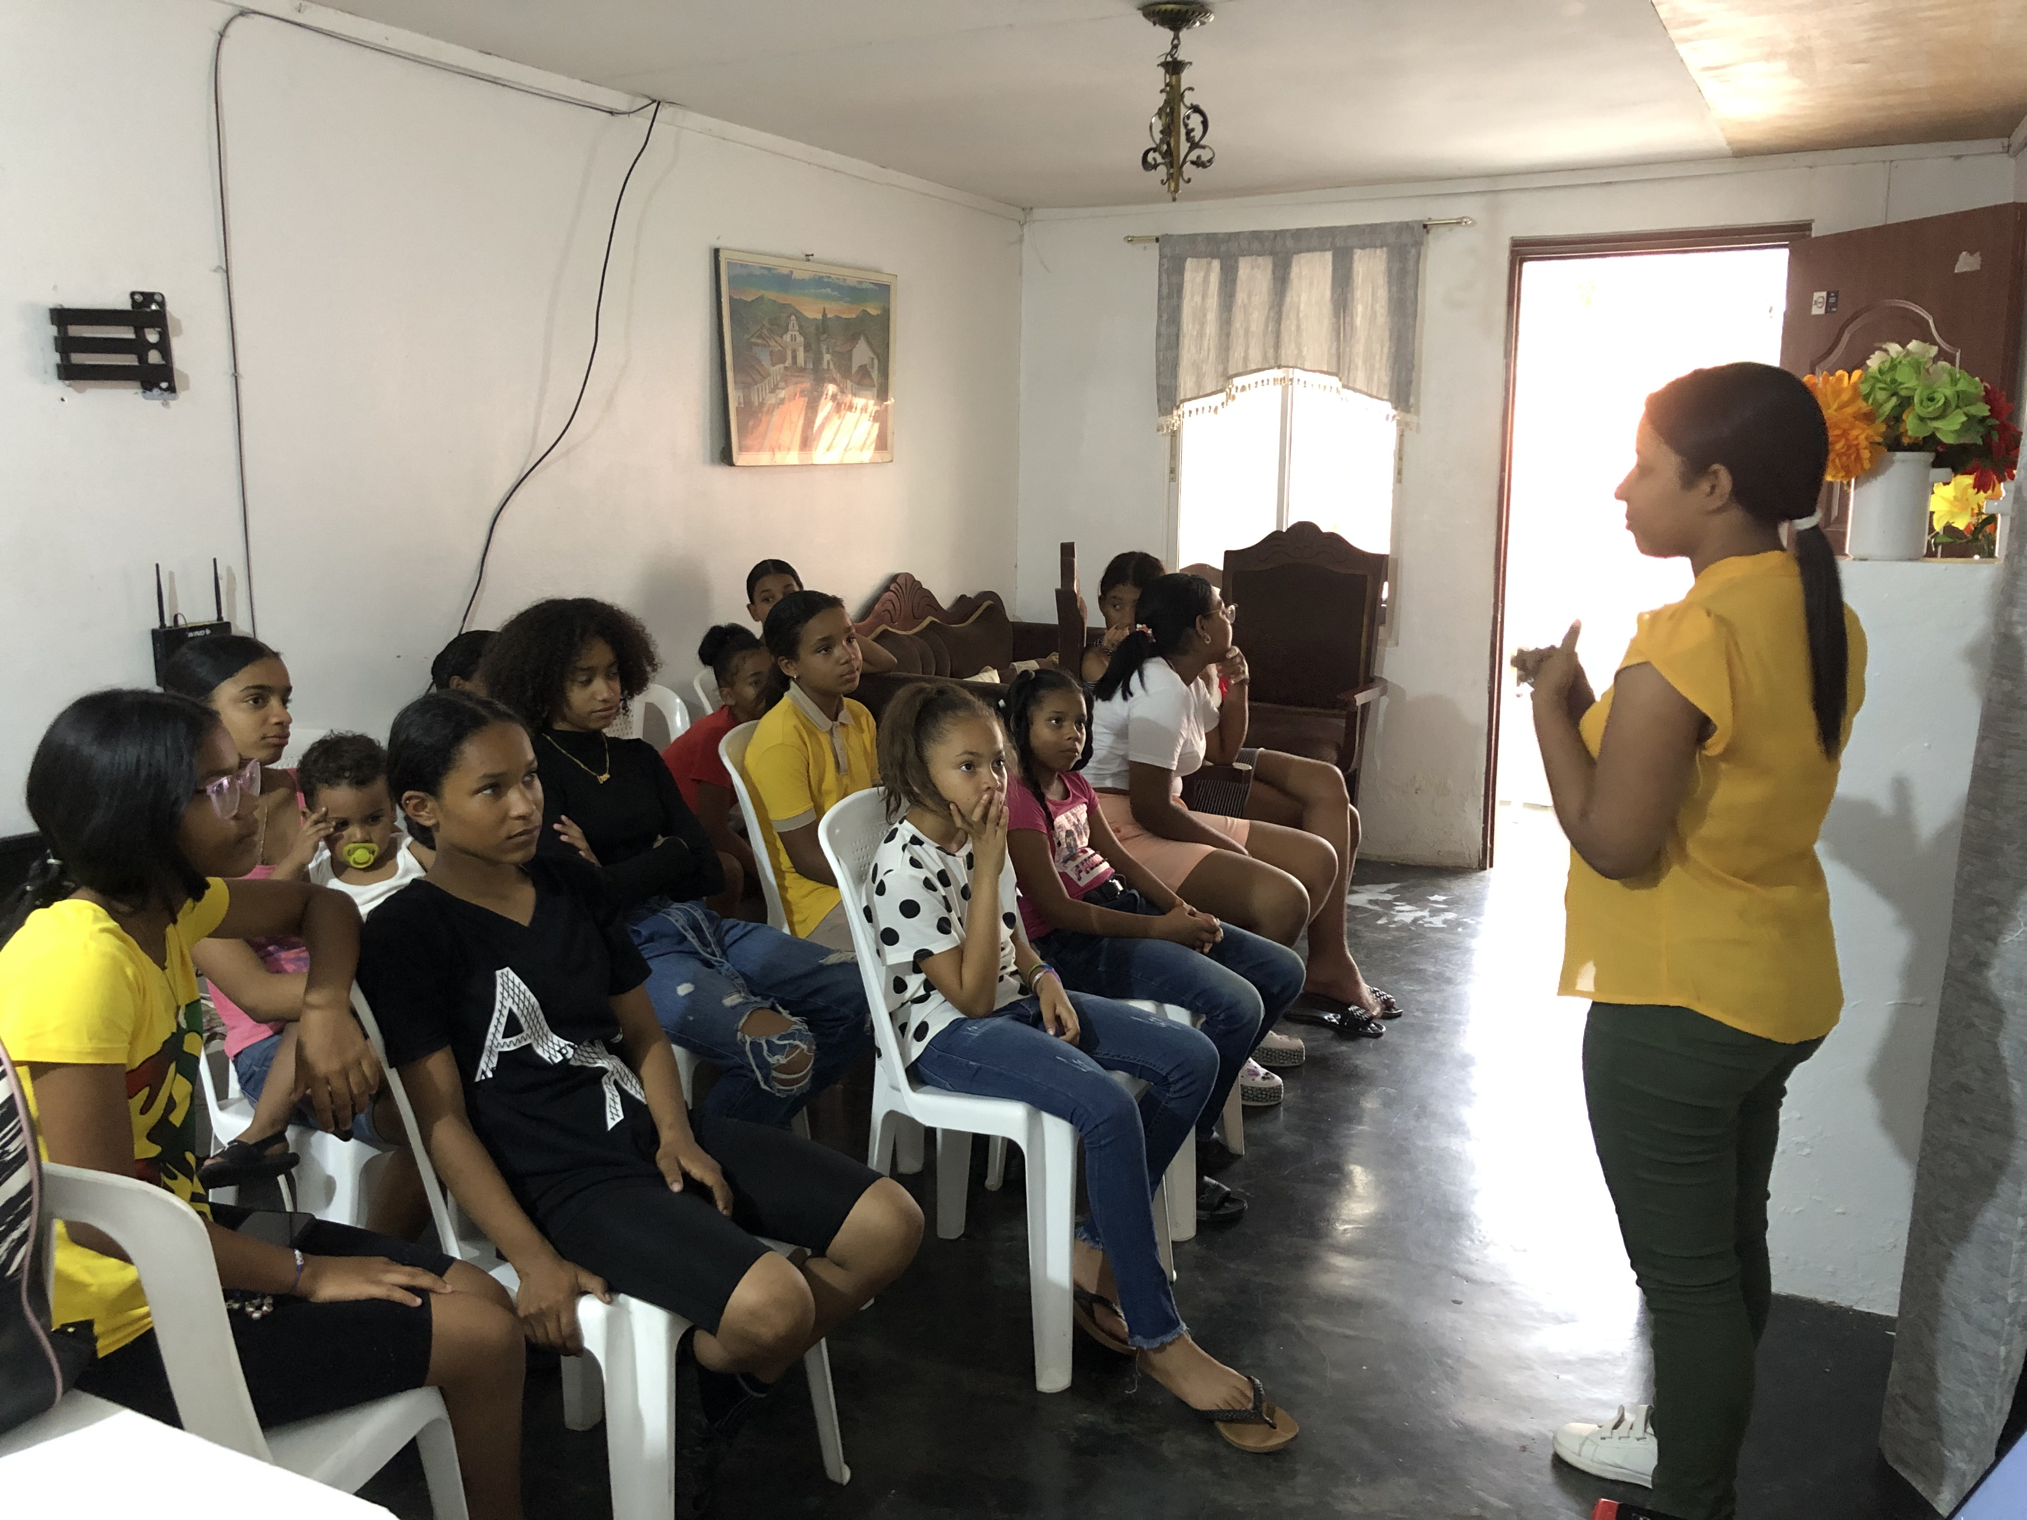
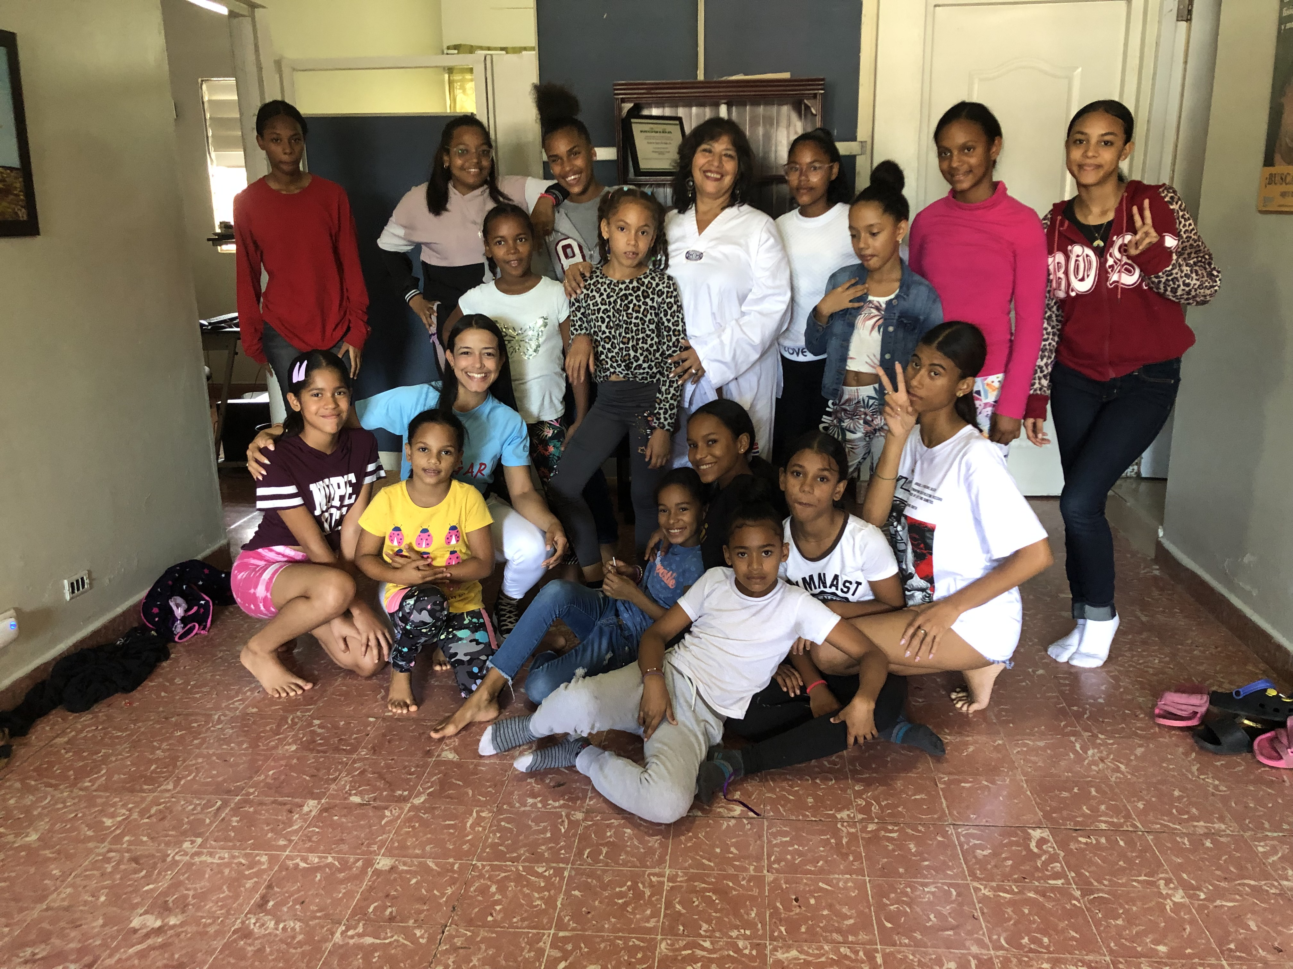
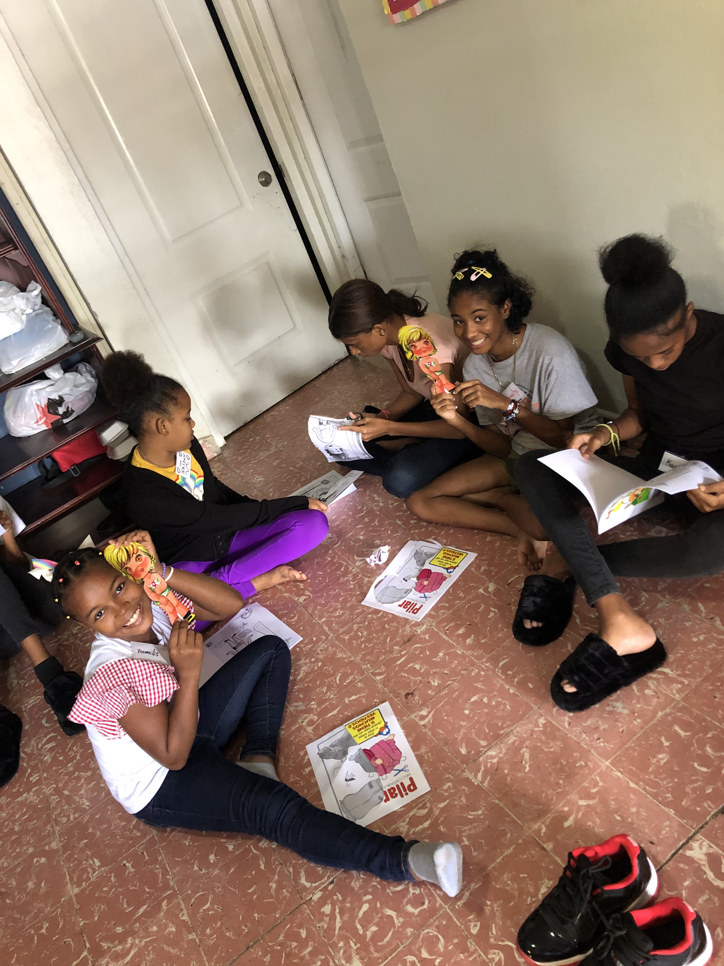
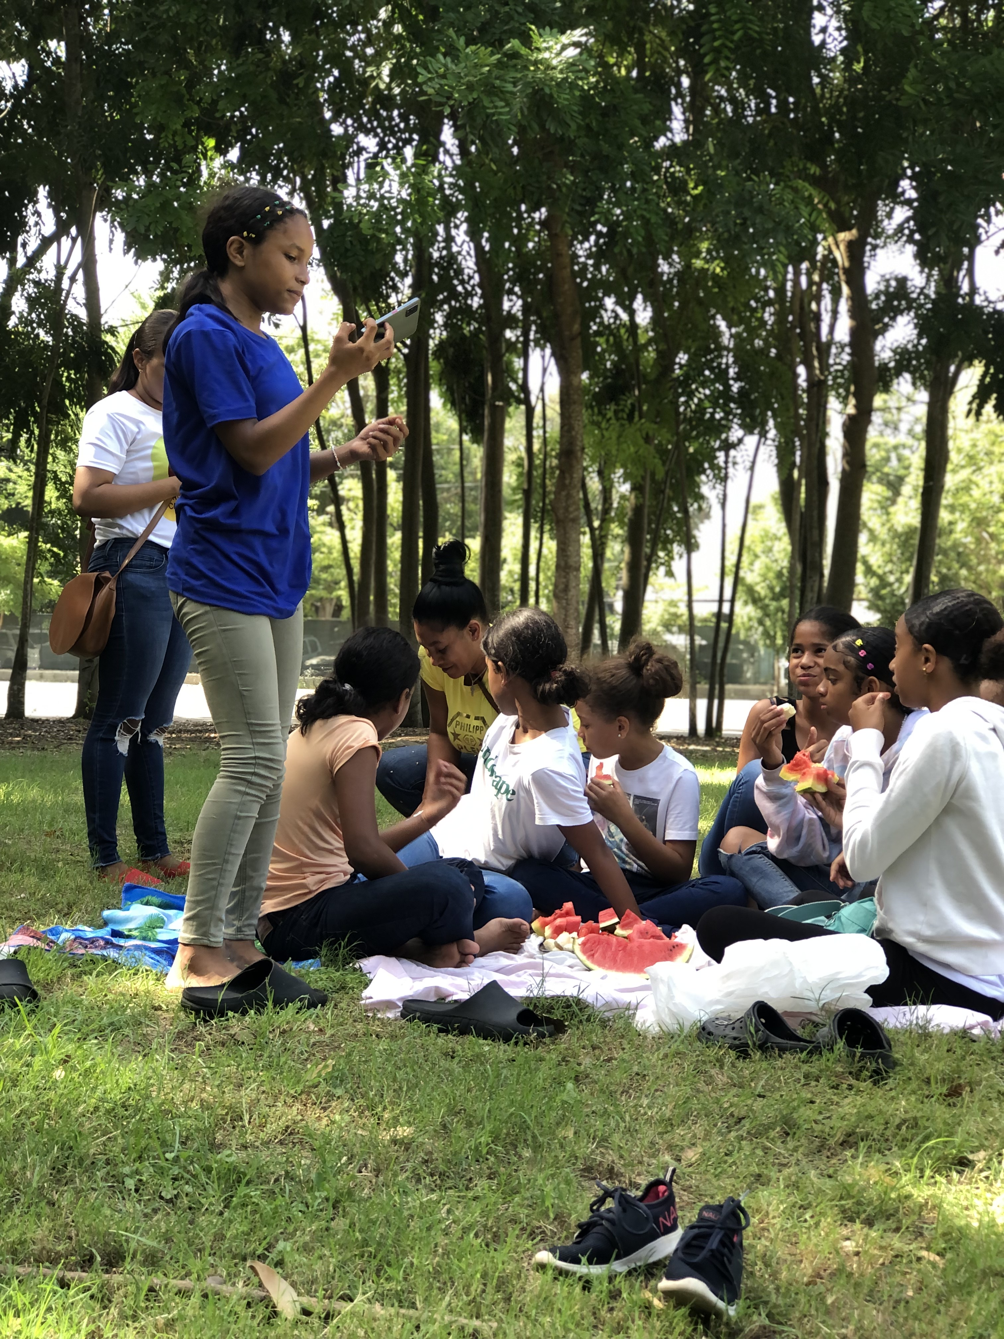
Contactos del Núcleo de Apoyo a la Mujer NAM:
Instagram: nam.santiago
Correo electrónico:
nucleodeapoyoalamujer@gmail.com

Slide 38
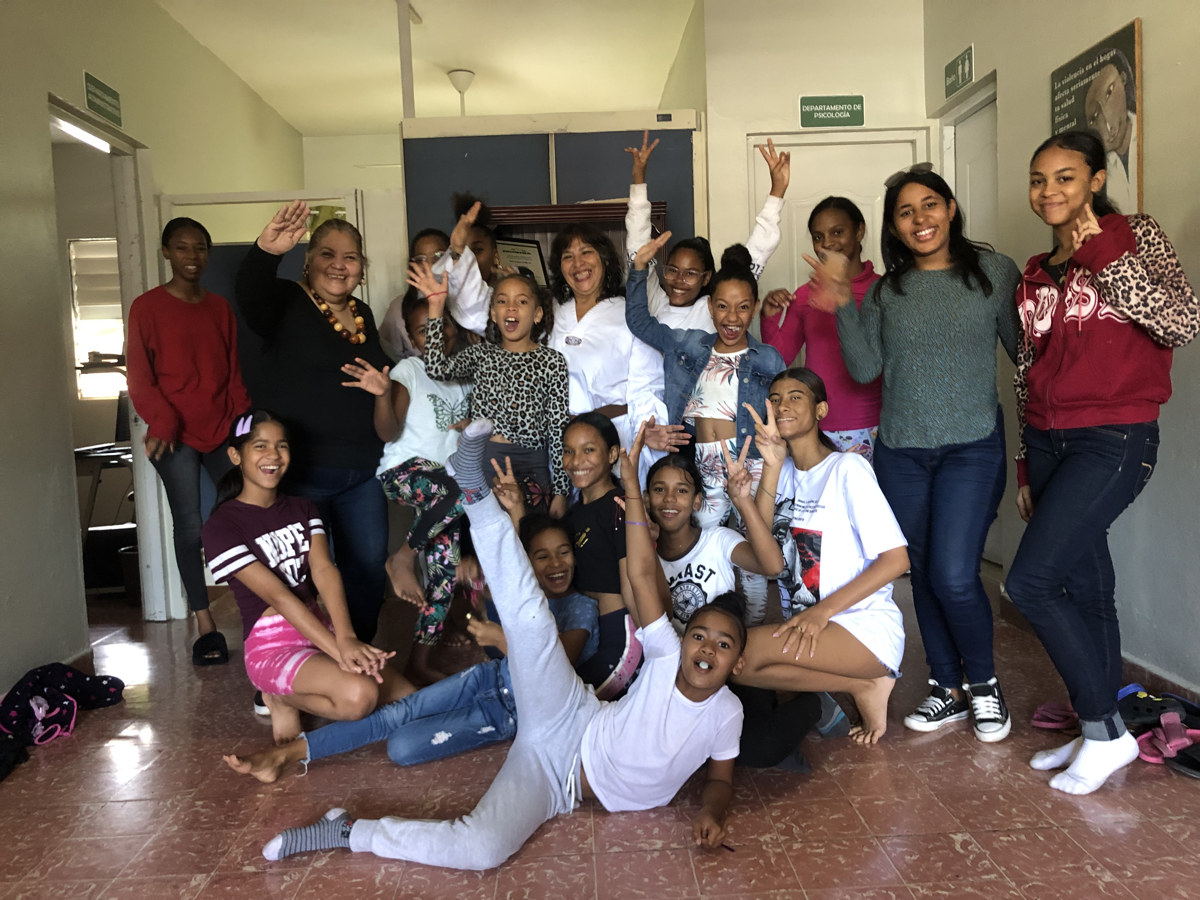
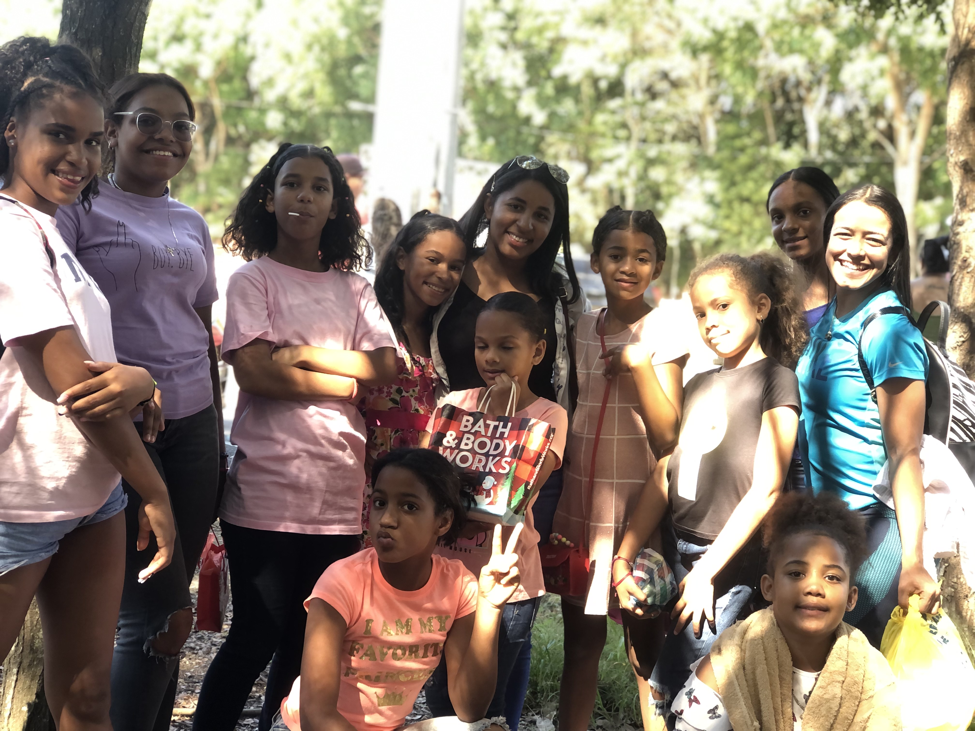
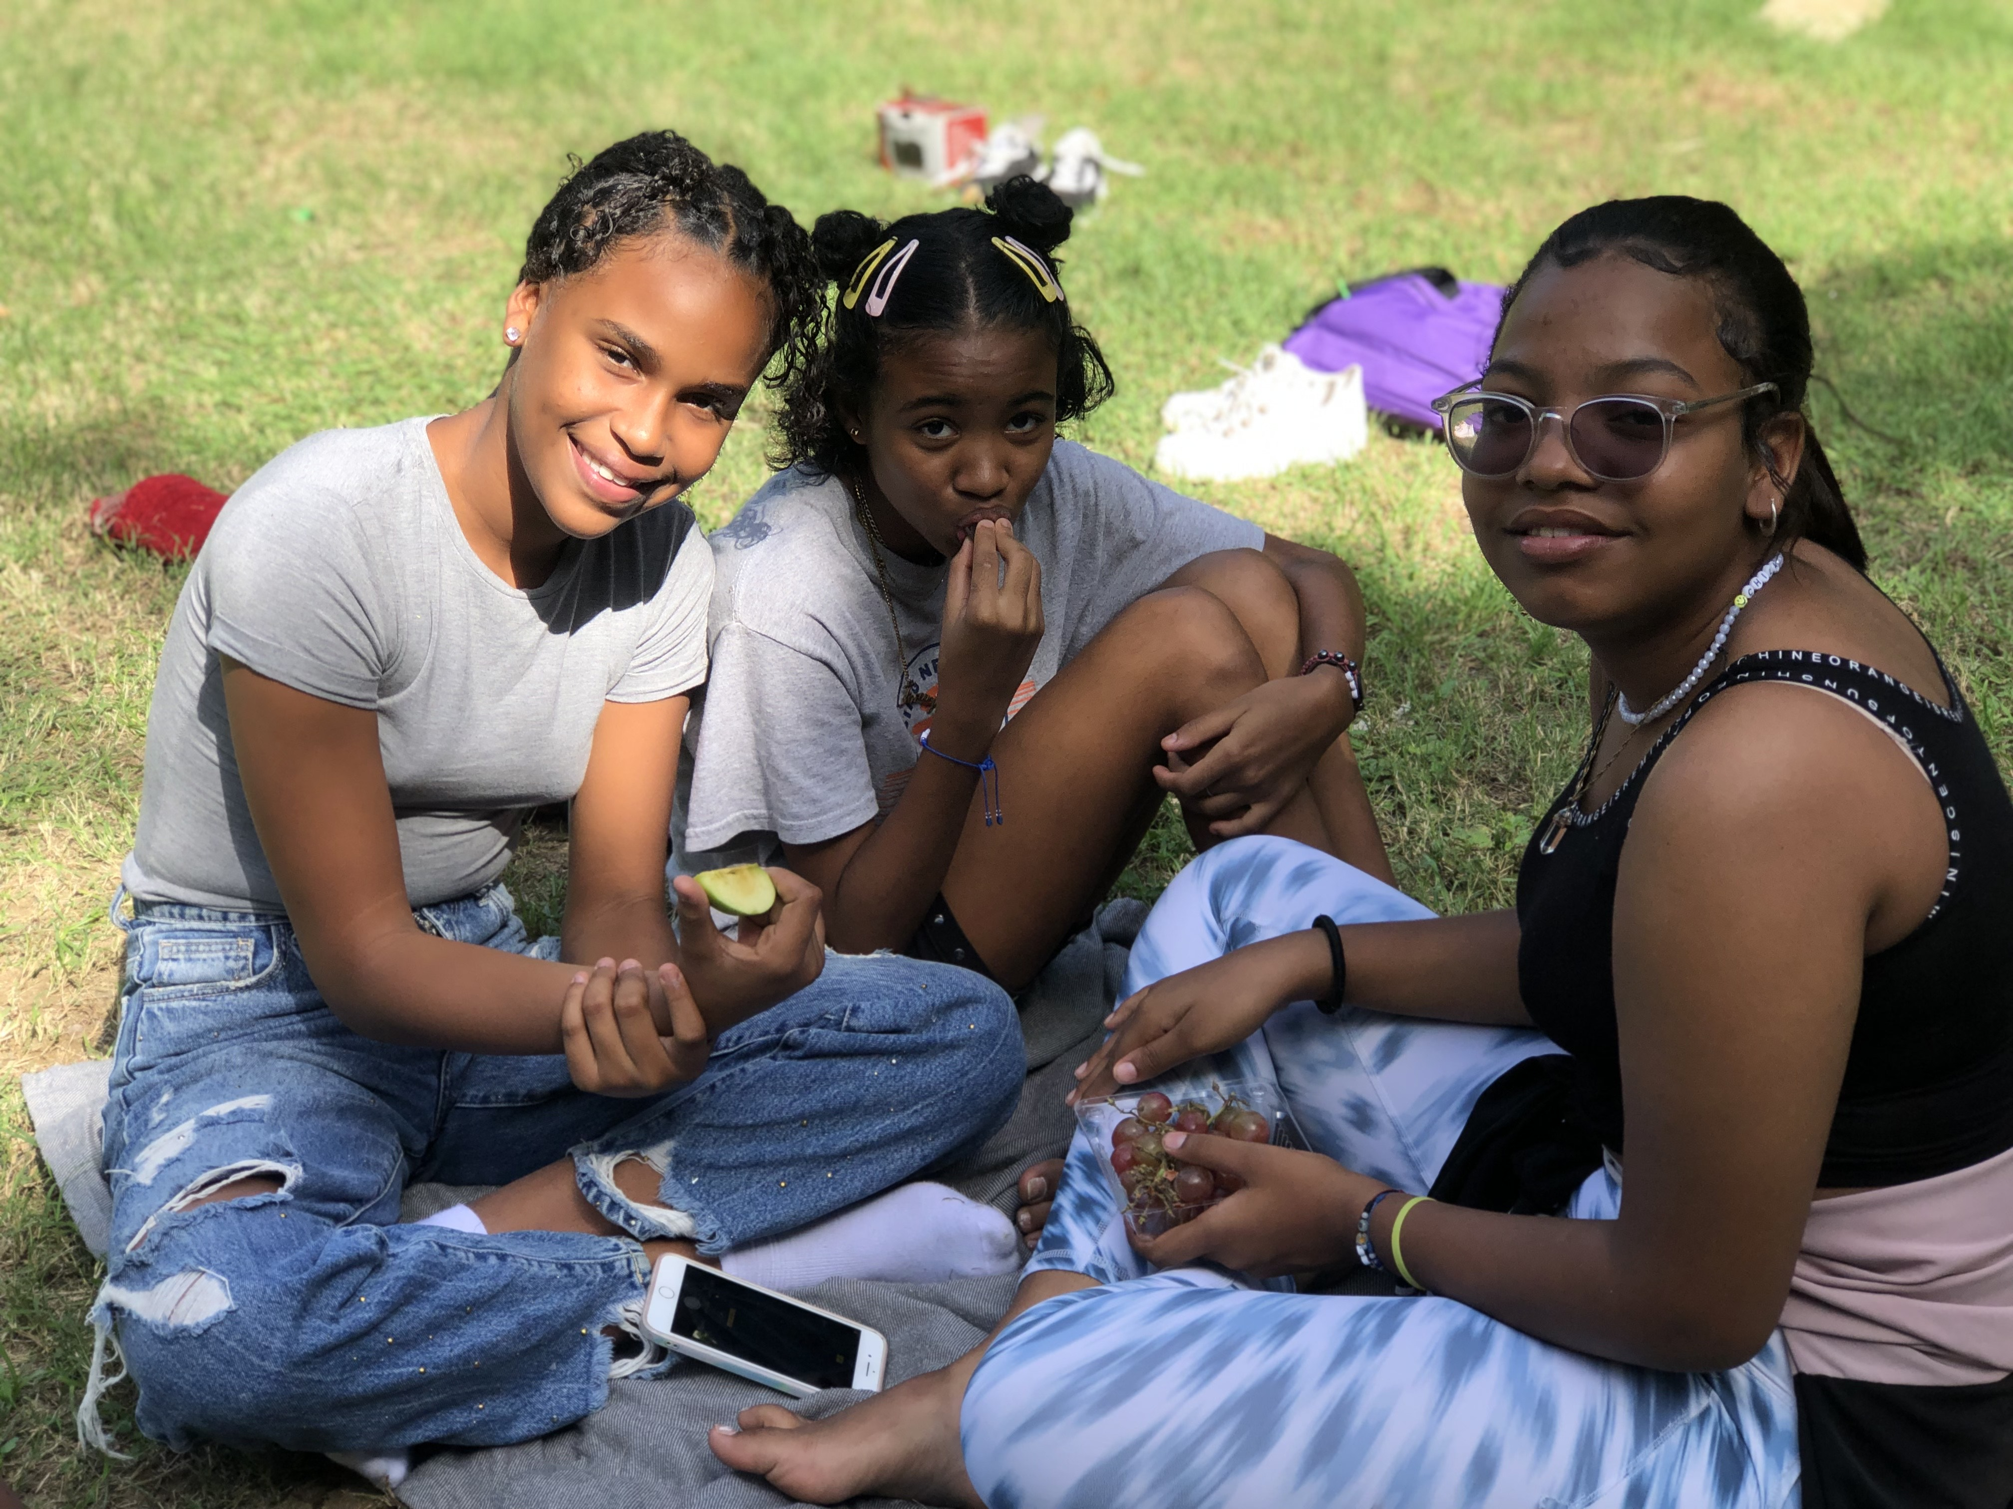
“Crecer Contenta.”
¡¡GRACIAS!!

Slide 39
Preguntas y respuestas
Q&A
Notes:
Lara

Slide 40
Recursos
Hacer frente al tabú: La sexualidad y los programas transforamdores de género para abordar los matrimonios y las uniones infantiles, precoces y forzadas. (2019) The Child, Early & Forced Marriage & Unions and Sexuality Working Group
Here
La sexualidad de las niñas y mujeres adolescentes y los matrimonios y uniones infantiles, precoces y forzadas: Un marco conceptual (2022) The Child, Early & Forced Marriage & Unions and Sexuality Working Group
Here
Hacer frente al tabu en Latinoamerica y el Caribe (2022) The Child, Early & Forced Marriage & Unions and Sexuality Working Group
Here
Matrimonios y uniones infantiles, tempranas y forzadas en América Latina y el Caribe (2020), Girls Not Brides: La Alianza Global para Terminar con el Matrimonio Infantil
Here
Grupo de Trabajo sobre Sexualidad y MUITF/Child, Early, & Forced Marriages & Unions and Sexuality Working Group
Here
International Planned Parenthood Federation IPPF – Americas and the Caribbean Region
Here
Núcleo de Apoyo a la Mujer NAM: nucleodeapoyoalamujer@gmail.com
Here
Notes:
gaby

